Slide 1
ZÁMOŘSKÉ OBJEVY

Slide 2
PŘÍČINY
1) Snaha o objevení a ovládnutí nových území
2) Turci dobyli Konstantinopol (1453)
3) Nedostatek určitých surovin – především drahé kovy
4) Touha po luxusním zboží

Slide 3
PORTUGALSKÁ EXPANZE
Král Jindřich Mořeplavec – podpora objevování pobřeží Afriky
1488 – Bartolomeo Diaz doplul k mysu Dobré naděje
1498 – Vasco de Gama obeplul Afriku a doplul do Indie

Slide 4
ŠPANĚLSKÁ EXPANZE
Isabela Kastilská podpořila zchudlého Janovana Kryštofa Kolumba a podpořila jeho myšlenku, že do Indie se lze dostat tzv. západní cestou
=>1492 – KK doplul do Ameriky – nikdy nepřiznal, že se jedná o nový kontinent
1494 – smlouvy v Tordesillas – rozdělení sfér vlivu mezi Portugalsko a Španělsko

Slide 5
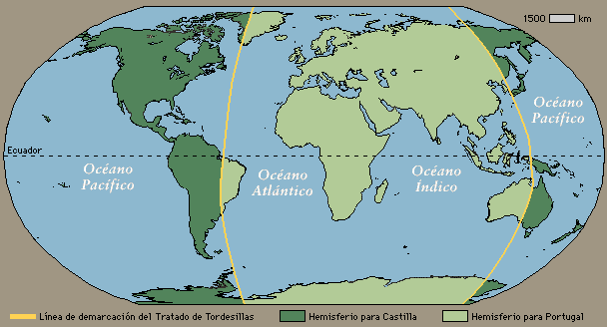
Smlouva v Tordesillas

Slide 6
DALŠÍ OBJEVY
1500 – Vincent Pinzón objevil Brazílii
Amerigo Vespuci poznal, že se jedná o nový kontinent=> název Amerika
1513 – Vasco Balboa přešel Panamskou šíji a poprvé spatřil Tichý oceán
1519 – 1522 – Ferdinand Magellan obeplul Zemi
1519 – Hernando Cortés dobyl říši Aztéků

Slide 7
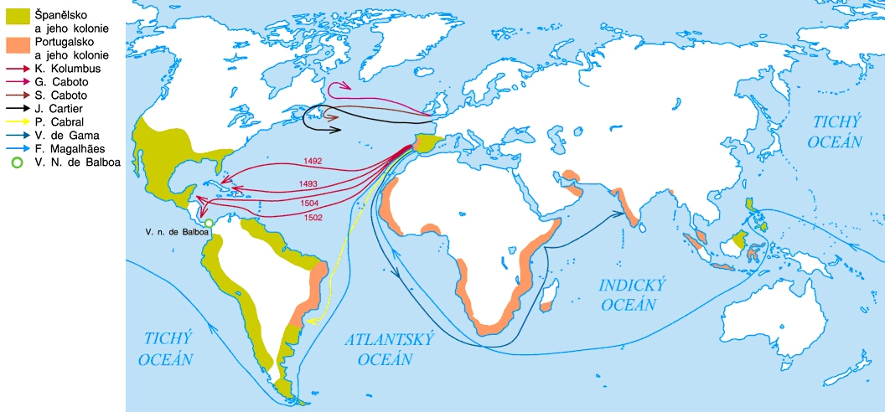
Zámořské objevy

Slide 8
zdroje
1) http://tom-stehule.com/2018/03/24/tordesillaska-smlouva-rozdelila-svet/
2) https://cs.wikipedia.org/wiki/V%C4%9Bk_z%C3%A1mo%C5%99sk%C3%BDch_objev%C5%AF

